Slide 1
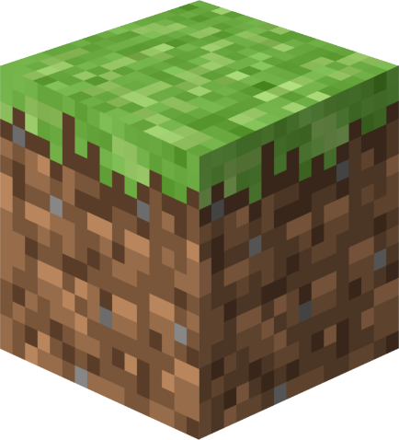
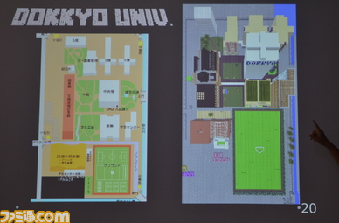
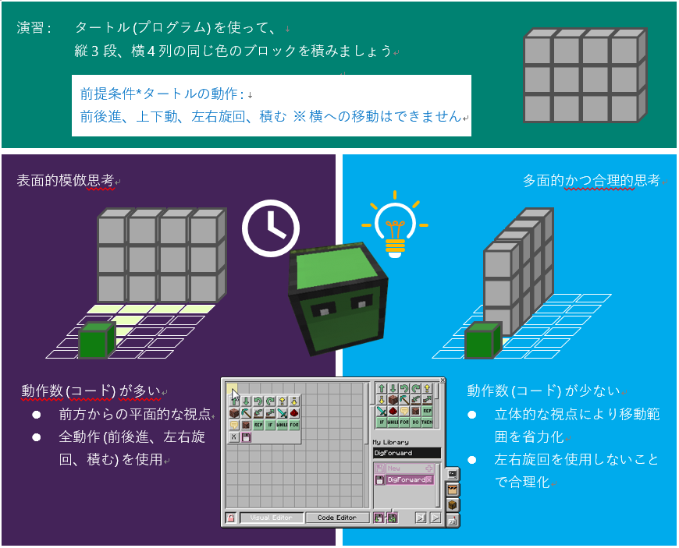
Minecraft を利用するPM トレーニング法の提案と実践
矢吹研究室 1442043 川崎貴雅
1.背景
Minecraftを使った教育使用例
Minecraftの教育使用増加
PM学科でも使用
できないか？
教育型に特化したMinecraftの販売
図1：Minecraftで作られた
獨協大学のキャンパス
図2：立猿楽小学校で行った
プログラミング授業
2.目的
3.手法
Minecraftの教育活用例の調査をする．
PMトレーニング用の課題・小テストを製作する．
Minecraftの教育活用例の調査
PMトレーニング課題の製作
PM学科の学生に課題を実施後小テストを行い
MinecraftでPMトレーニングが出来るか判断する．
課題・小テストの実施
4.想定される成果物
5.進捗状況
Minecraftを活用したPMトレーニング課題
課題は5×7×4の倉庫を建築する中で，資金と時間と品質の要素から一番利益が出る方法を考案・実行するというものである．
小テスト・小テストの結果一覧
教育活用例を調査し，課題の製作している．
課題は5×7×4の倉庫を建築するというものを製作している．その中で資金と時間と品質から出来るトレードオフの関係を成立させるように調整を行っている．
ほかにMinecraft で再現できそうな法則等がないか調査をしている．
6.今後の計画
資金と時間と品質よりできるトレードオフの関係を用いた課題をゲームデザイン関連の書籍を用いて修正を行い体験できる状態にする．
製作した課題を評価するのに必要な小テストの内容の考案・製作をする．
課題のバランス調整のためのアンケートを製作・実施・集計を行い，課題の修正を図る．

